Slide 1
Anatomie en Fysiologie
Les 1
Notes:
Docernt neemt mee: 5-8 flap-overs, stiften om daarop te schrijven en tape.
Extra info passend bij dia: 6 voor als studenten vragen naar de functie ve orgaan
Functie hersenen:
Onze hersenen zijn een bijzonder complex orgaan. Niet alleen coördineren de hersenen beweging en zintuigsystemen, ook worden de homeostatische functies – waartoe we onze lichaamstemperatuur, ademhaling en bloeddruk rekenen – bestuurd. Verder vormt dit orgaan de bron van emotie, verbeelding, geheugen, creativiteit, logisch denken en cognitie. Om dit alles te kunnen bewerkstelligen zijn de hersenen opgebouwd uit tientallen miljarden zenuwcellen! Vergeleken met de rest van ons lichaam verbruiken de hersenen een kwart van de totaal aanwezige energie. Maar liefst 20% van ons bloed stroomt continu naar dit hooggelegen orgaan.
Functie longen
De rechterlong is wat groter is dan de linker. Dit komt omdat de linkerlong moet wijken voor het hart. Om die reden heeft de rechterlong drie longkwabben en de linker ‘slechts’ twee. Onze longen zijn omgeven door longvlies, ook wel pleura genoemd. Dit longvlies bestaat uit twee bladen. Je kunt dit ook wel zien als twee lagen. Tussen deze bladen zit wat vocht. Zo kunnen de vliezen bewegen. Deze ruimte – als ook de mogelijkheid tot bewegen – is nodig om de longen te beschermen tegen druk van buitenaf.

Slide 2
Uitleg vak
De komende 10 weken gaan we aan de slag met het vak anatomie & fysiologie daarbij gebruiken we het boek ontwikkeling en omgeving.
Jullie worden beoordeeld op inzet, presentie en resultaat.
In week 9 krijgen jullie een kennistoets.
Notes:
Duur 5 min
Extra info passend bij dia: 6 voor als studenten vragen naar de functie ve orgaan
Functie hart:
De omvang van het hart – dat gemiddeld 300 gram zwaar is – laat zich vergelijken met een vuist. Dit orgaan bestaat uit een hartwand , twee boezems en twee kamers. In elke harthelft bevindt zich een hartklep tussen de boezem en de kamer. Overigens is de hartwand opgebouwd uit vier lagen, te weten het endocard, het myocard, het pericard en het epicard. Zoals je weet zijn de harttonen opgebouwd uit twee tonen; de eerste toon wordt veroorzaakt als de mitraal- en tricuspidaalklep wordt gesloten. De tweede toon volgt als de aorta- en pulmonalisklep dichtgaat.
Functie lever:
Waar het hart bekend staat als het meest veelzijdige orgaan, wint de lever het als het gaat om massa. De gemiddelde lever weegt ongeveer 1.560 gram. De functies van dit orgaan laten zich als volgt onderverdelen:
1. vasculaire functie
2. secretoire functie
3. metabole functie
De eerste functie betreft het opslaan van bloed. Onder de tweede functie – de secretoire functie – verstaan we het produceren van gal, dat vervolgens in de galblaas wordt opgeslagen. Van koolhydraat-, vet-, en eiwitstofwisseling tot de opslag van ijzer en detoxificatie van stoffen; de metabole functie is heel divers. Al deze activiteiten leveren zoveel warmte op, dat we daarmee ons lichaam op temperatuur kunnen houden.

Slide 3
Lesindeling
Uitleg vak
Verdieping begrippen Anatomie en fysiologie
Organen van het menselijk lichaam
De cel
Notes:
Duur 2 min
Extra info passend bij dia: 6 voor als studenten vragen naar de functie ve orgaan
Info van de galblaas en galgangen:
Gal wordt geproduceerd in de lever en via de galgangen naar je galblaas en twaalfvingerige darm vervoerd. De functie van je galblaas is het opslaan en indikken van gal.
Omdat de functie van de galblaas enkel bestaat uit het opslaan van gal, is een leven zonder galblaas goed mogelijk.
Info nieren:
Menselijke nieren hebben de vorm van een boon; de holle kant wijst naar het midden. Elke nier is ongeveer 10 tot 13 centimeter lang en vijf centimeter dik. Hoewel de meeste nieren één slagader hebben, zijn er gevallen bekend waarbij de nieren aan twee slagaderen zijn verbonden. De taak van nieren bestaat uit het constant houden van de samenstelling van ons bloed. Ze stellen alles in het werk om ongewenste – reeds opgeloste – stoffen te verwijderen. Dan kun je denken aan geneesmiddelen. Ook pesticiden – op groenten en fruit – worden zo goed als mogelijk door de nieren afgebroken. Verder heeft de nier een belangrijke functie bij het in stand houden van het zuur-base-evenwicht van het menselijk lichaam. Het resultaat is urine.

Slide 4
Betekenis Anatomie en fysiologie (§ 1.1)
Anatomie
Onder anatomie verstaat men de kennis en de bouw van het menselijk lichaam.
Een orgaan bestaat uit verschillende weefsels en deze weefsels bestaan op hun beurt weer uit cellen.
Fysiologie
is de leer van de werking van de organen, de wijze waarop organen elkaar onderling beïnvloeden en de reacties van het lichaam op de omgeving.
Notes:
Duur 10 min
Anatomie eindigt op TOMIE. Betekent “snijden “ in het latijns. De meeste organen zijn pas zichtbaar nadat door de huid is gesneden door een chirurg.
Fysiologie eindigt op LOGIE. Betekent “leer van….”
Voorbeeld van fysiologie is:
Ik wil mijn arm optillen. Dan gaat er eerst een seintje vanuit de hersenen naar mijn arm spier. Die gaat zich samentrekken en dan pas kan ik mijn arm omhoog doen.
Of
Een lever produceerd gal en de galblaas slaat dat op.
Die samenwerking wordt anatomie genoemd.

Slide 5
Zoek van onderstaande organen uit:
- waar ze zitten, hoe ze eruit zien en wat ze wegen.
Teken de organen op ware grote en vorm op een flap-over
Hersenen
Longen
Hart
Lever
Galblaas
nieren
Kun je nog meer organen noemen?
Notes:
Uitwerken van de opdracht : 30 minuten en nabespreking: 20 minuten
Doel: De studenten krijgen inzicht in daadwerkelijke omvang van organen.
Verdeel de klas in subgroepen van 4 of 5 personen. Geef elk groepje een flap-over en een stift.
De informatie kan worden opgezocht uit boeken, internet etc.
Hang de flap-overs op nadat de groepjes de opdracht hebben uitgevoerd.
Ga tijdens de nabespreking in of ze de vorm of het gewicht hadden verwacht. Peil de kennis van de ligging van de organen. Ga evt sumier in op de functie van de organen.
Zie hiervoor de info op de notitiepagina’s op dia 1 t/m 3.
Alvleesklier :De alvleesklier, ook wel pancreas genoemd, bevindt zich boven in je buikholte, onder de lever en achter de maag.
Baarmoeder: De baarmoeder of uterus is een vrouwelijk geslachtsorgaan dat de vorm en de grootte van een peer heeft.
Bijbal: De bijbal of epididymis is een kommavormig orgaan en ligt in de balzak.
Bijnieren: De bijnieren zijn twee kleine organen die bovenop een vetlaag op de nieren liggen.
Blaas: Je blaas bevindt zich onderin je buik, achter het schaambeen.
Bloed:Gemiddeld heeft een volwassen mens ongeveer vier tot zes liter bloed.
Darmen: De darmen zijn onderdeel van je spijsverteringskanaal.
Eierstokken en eileiders: De twee eierstokken (ovaria) behoren tot de vrouwelijke geslachtsorganen en liggen links en rechts naast de baarmoeder in het bekken.
Evenwichtsorgaan: Je evenwichtsorgaan bevindt zich in je binnenoor.
Galblaas en galgangen: De galblaas (vesica fellea) is een peervormig, hol orgaan, dat rechtsboven in je buikholte ligt.

Slide 6
Organen = onderdeel van het menselijk lichaam met een eigen taak
Lever: → rechts bovenin de buik
- Weegt ruim 1 kilo
Galblaas → ligt onder de lever
Weegt bijna 100gram
Nieren: → heb je er 2 van. Liggen onder het midden vd rug.
Wegen samen 0,5 kilo
Spieren: → meer dan 600
De huid: → grootste orgaan
- Weegt Bijna 11 kilo
De Hersenen: → Complex orgaan
- Weegt ruim 1 kilo
De longen: → zijn er 2 van
wegen samen ruim 1 kilo
Hart: → zo groot als een vuist
- Weegt ruim 300 gram
Notes:
Hart en bloedsomloop: Het hart is een holle spier die ongeveer zo groot is als een gebalde vuist.
Hersenen: De hersenen, die ook wel eens het brein worden genoemd, zijn een deel van het centrale zenuwstelsel.
Huid: Je gehele lichaam wordt omhuld door je huid.
Immuunsysteem: Het immuunsysteem of afweersysteem dat je lichaam beschermt tegen indringers van buitenaf bevindt zich door je hele lichaam.
Lever: Je lever zit rechtsboven in je buikholte, naast je maag.
Longen: Je longen hebben een bijzondere anatomie en bevinden zich in je borstkas en worden omringd door je ribben.
Lymfestelsel: Naast je bloedvatenstelsel is er nog een tweede vaatstelsel aanwezig in je lichaam, namelijk je lymfestelsel.
Maag: De maag ligt hoog in je buikholte en vlak onder het middenrif (diafragma).
Milt: Je milt is een orgaan die zich linksboven in je buikholte bevindt.
Nieren en urinewegen: Je nieren zijn twee boonvormige organen die hoog achter in de buiktholte liggen, achter het buikvlies.
Penis: Ongeveer de helft van de bevolking heeft hem: een penis.
Prostaat: De prostaat is een klier die alleen bij mannen voorkomt.
Schildklier: Je schildklier, ook wel thyroïde genoemd, bevindt zich laag onder in je hals.
Spieren: Het menselijk lichaam bestaat uit meer dan 600 spieren.
Stembanden: De stembanden worden ook wel plicae genoemd en zijn structuren die in je strottenhoofd liggen.
Vagina: De vagina of schede is het inwendige deel van het vrouwelijke geslachtsorgaan dat de baarmoeder verbindt met de buitenkant van het lichaam.
Zaadbal: De zaadbal wordt ook wel teelbal of testikel genoemd.

Slide 7
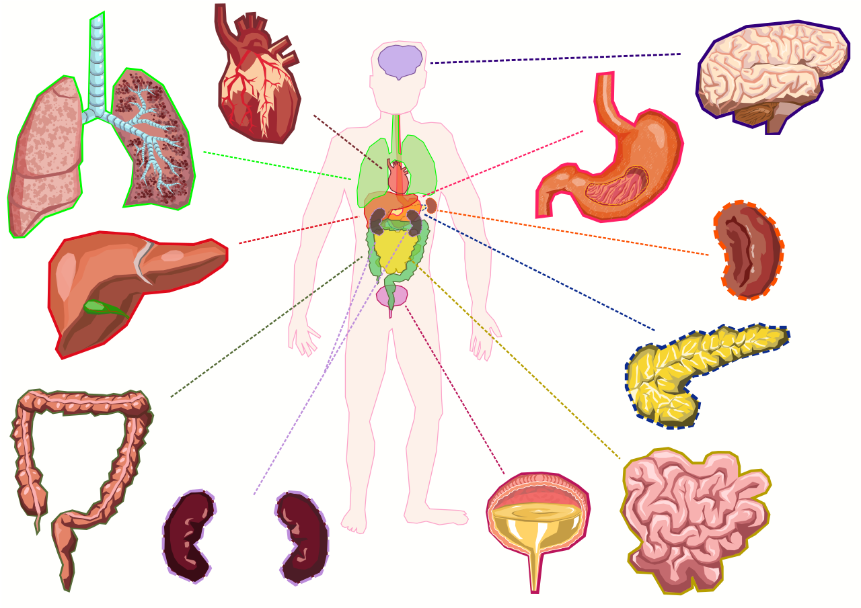
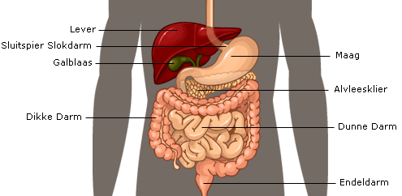

Slide 8
De cel = kleinste levende deel v.e. mens (§ 1.2)
Vermenigvuldigen zich
Oudere cellen sterven af en worden niet meer vervangen = verouderingsproces

Slide 9
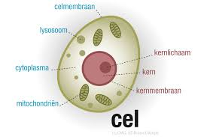
Celopbouw
Celmembraam: vlies om de cel
Protoplasma: dikke vloeistof in de cel
De kern: drijft in het vloeistof
kernmemBraam: vliesje om de kern
Kernplasma: vloeistof om het vliesje vd kern
Kernlichaampjes: zorgt voor de celdeling
Bevat erfelijk materiaal
bepaald het geslacht

